Slide 1
Самарский университет · Кафедра программных систем
Автоматизированная система генерирования структуры лабиринта и нахождения выхода из него
Выполнили: обучающиеся группы 6303-020302D
А.О. Сидоров Е.А. Фокин
Курсовой проект по дисциплине «Программная инженерия»
Руководитель: доцент кафедры ПС Л.С. Зеленко
Самара 2026

Slide 2
Цель и задачи
Цель
Разработать систему генерации структуры лабиринта и нахождения выхода из него: создание лабиринта по заданным параметрам, визуализация в выбранной теме, сохранение и загрузка из базы данных, ручное и автоматическое прохождение. Реализуется как веб-приложение.
Задачи
Произвести анализ предметной области:
• изучить основные принципы генерирования лабиринтов
• изучить алгоритмы прохождения лабиринтов
• выполнить обзор существующих систем-аналогов
Спроектировать систему:
• разработать информационно-логический проект системы по методологии UML
Реализовать систему:
• разработать и реализовать программное и информационное обеспечение, провести его тестирование и отладку
2

Slide 3
Анализ предметной области

Slide 4
Описание предметной области
Лабиринт — структурированное пространство в виде совокупности взаимосвязанных ячеек, разделённых стенами и проходами, предназначенное для поиска пути от входа к выходу при соблюдении заданных правил перемещения.
Двумерный лабиринт — лабиринт в виде прямоугольной сетки клеток в декартовой системе координат, где каждая клетка имеет фиксированные соседние позиции (вверх, вниз, влево, вправо).
Толстостенный лабиринт — разновидность лабиринта, в котором толщина стены равна ширине прохода; представляется матрицей нечётной размерности, где стены и проходы чередуются.
4

Slide 5
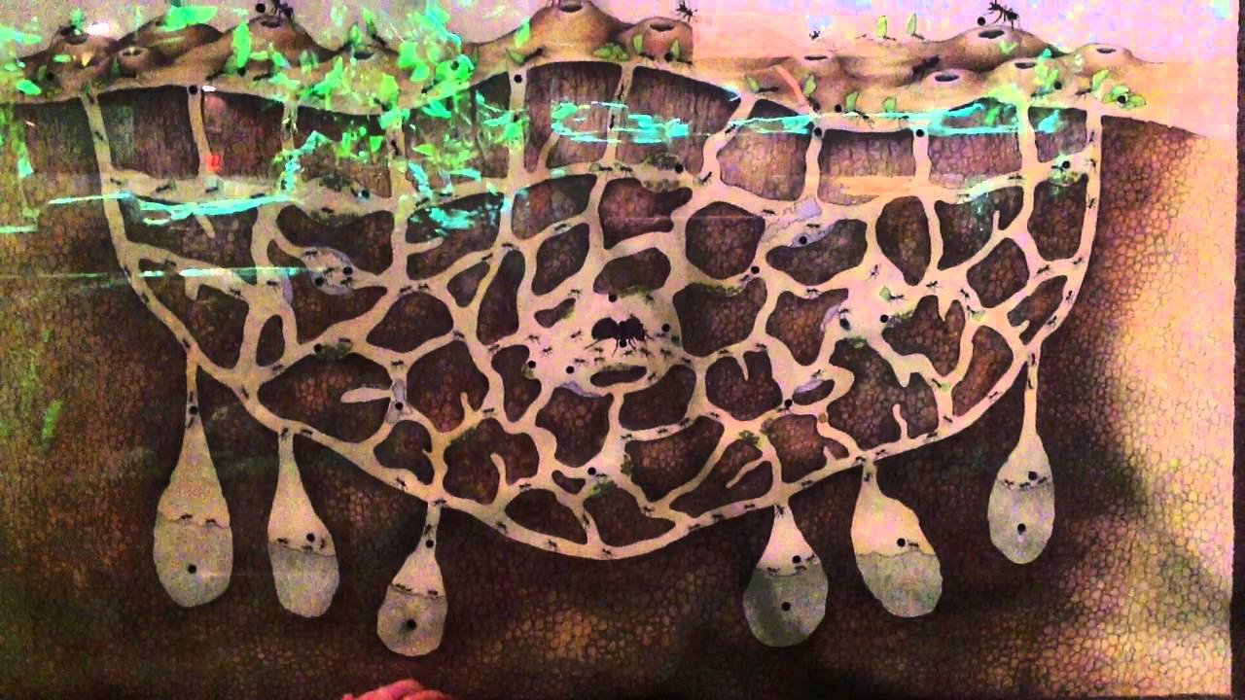
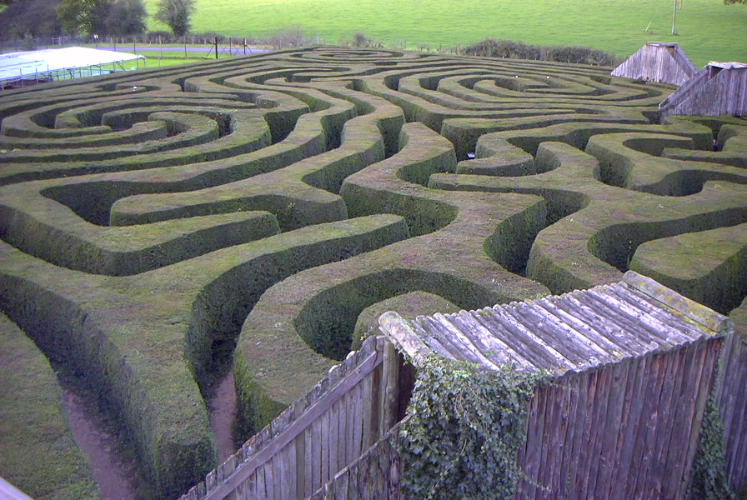
Классификация лабиринтов
По происхождению — естественные / искусственные (архитектурные, графические, игровые, компьютерные)
По размерности — двумерные / трёхмерные / многомерные
По типу тесселяции — квадратной / треугольной / произвольной сетки
По структуре путей — идеальные / неидеальные
По структуре стен — тонкостенные / толстостенные
По способу прохождения — статические / алгоритмические / интерактивные
5

Slide 6
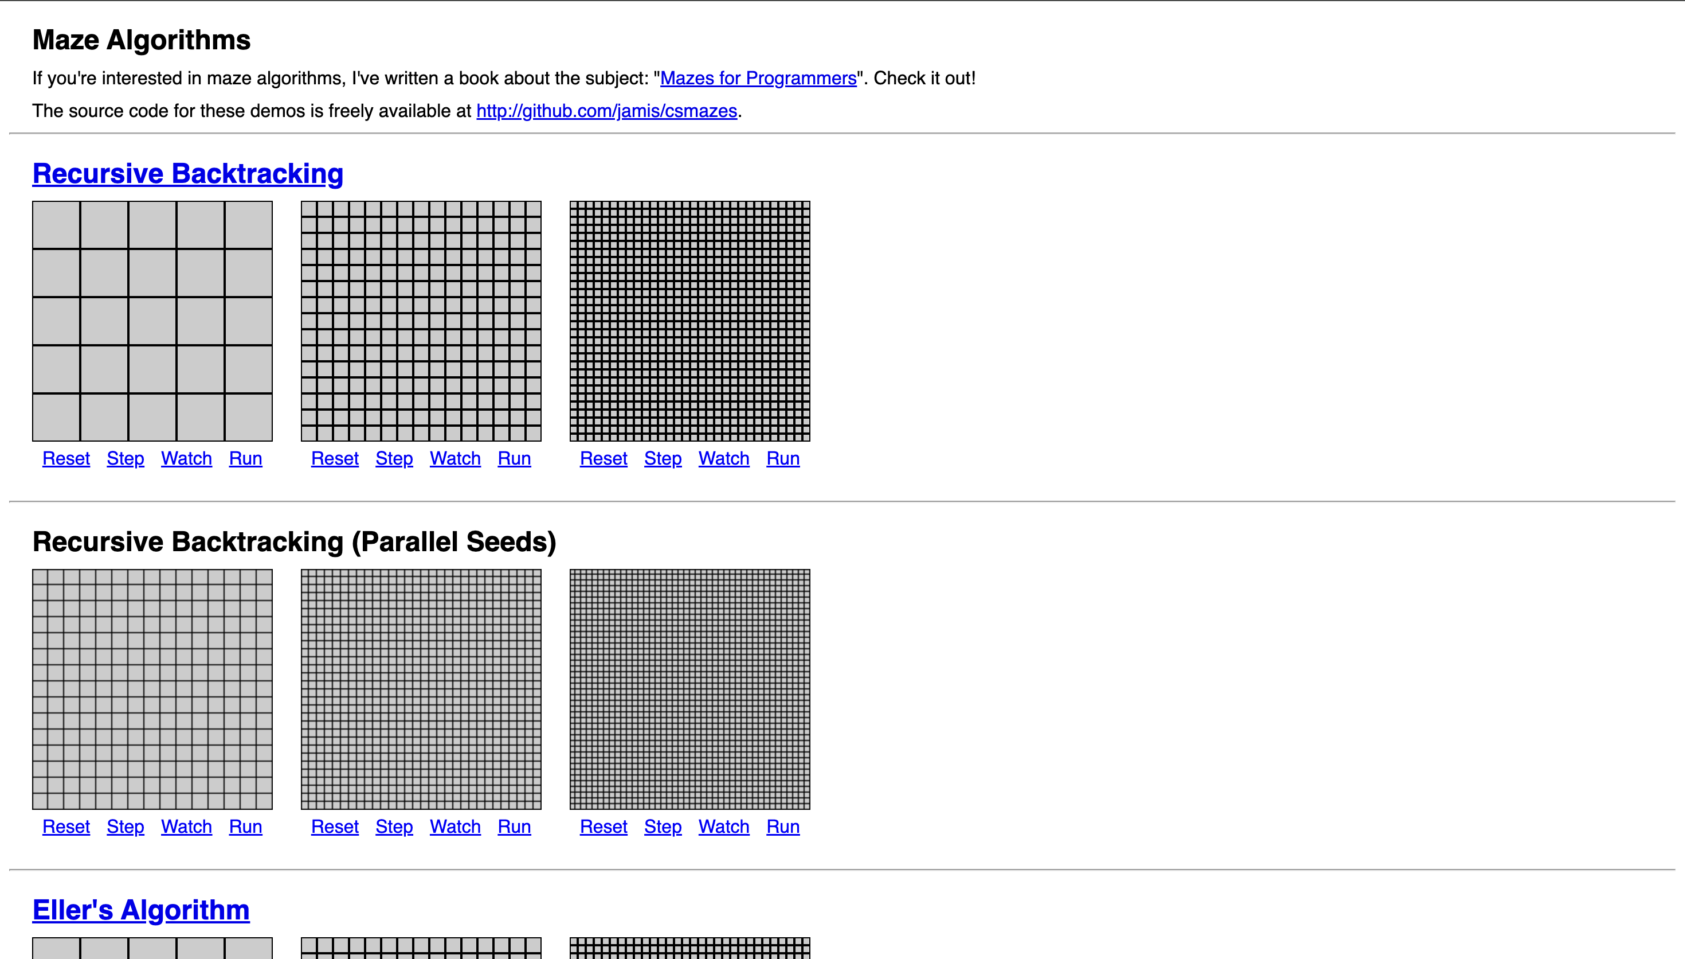
Описание систем-аналогов
Maze Algorithms
Достоинства:
+ возможность выбора множества алгоритмов генерации лабиринтов
+ визуальная демонстрация результата генерации
Недостатки:
– отсутствует система пользователей и авторизация
– отсутствует хранение лабиринтов
– нет интеграции алгоритмов поиска пути
6

Slide 7
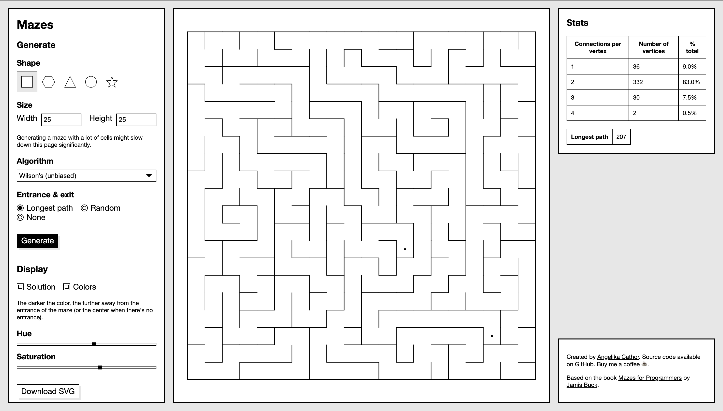
Описание систем-аналогов
Mazes
Достоинства:
+ возможность выбора размеров лабиринта
+ возможность выбора алгоритма генерации
+ возможность выбора точек входа и выхода
Недостатки:
– отсутствуют алгоритмы поиска пути
– отсутствует ролевая модель
– нет хранения данных в базе
7

Slide 8
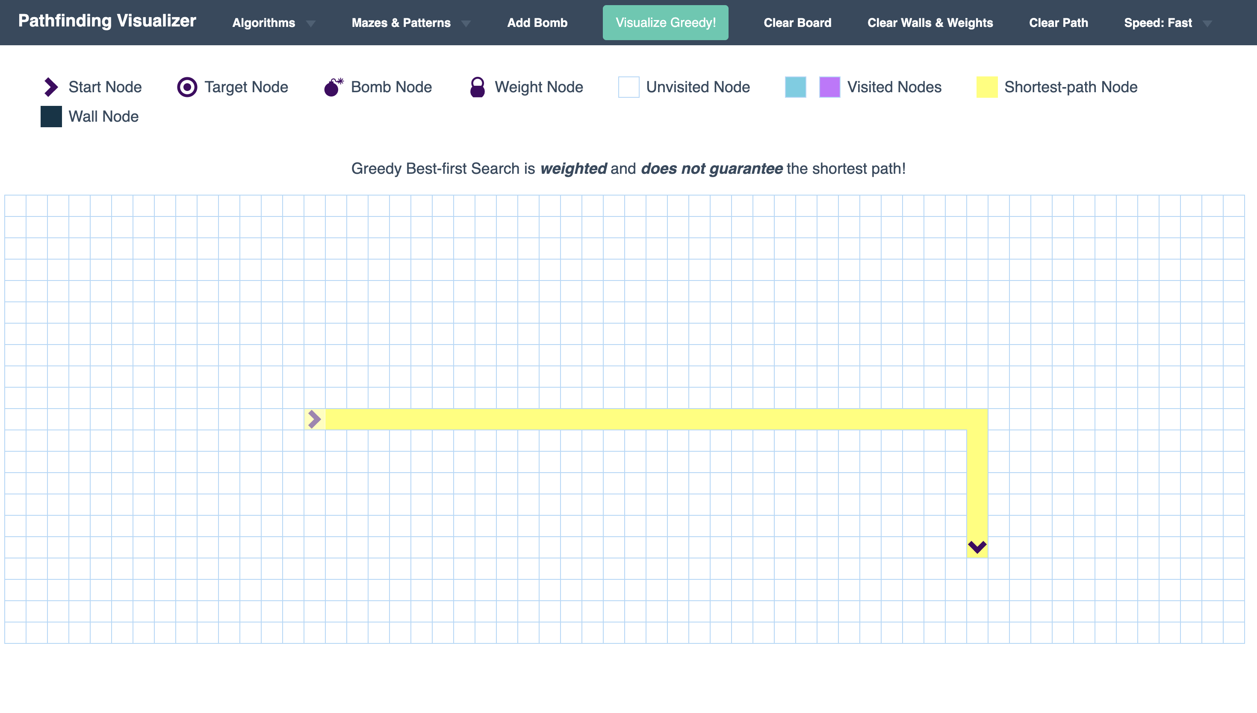
Описание систем-аналогов
Pathfinding Visualizer
Достоинства:
+ сильная визуализация процесса поиска пути (посещённые клетки и итоговый путь)
+ ориентированность на интерактивность и наглядность алгоритмов
Недостатки:
– отсутствует генерация классического лабиринта заданного типа
– отсутствует понятие «толстостенный лабиринт»
– нет ролей пользователей
8

Slide 9
Сравнительные характеристики систем-аналогов
Показатель | Maze Algorithms | Mazes | Pathfinding Visualizer | Разрабатываемая система
Несколько алгоритмов генерации | + | + | – | +
Настройка размеров | – | + | – | +
Визуализация процесса поиска пути | – | + | + | +
Пошаговый режим | – | – | + | +
Ручное прохождение персонажем со следами | – | – | – | +
Несколько тем оформления | – | – | – | +
Авторизация пользователей | – | – | – | +
Сохранение/загрузка лабиринтов | – | – | – | +
9

Slide 10
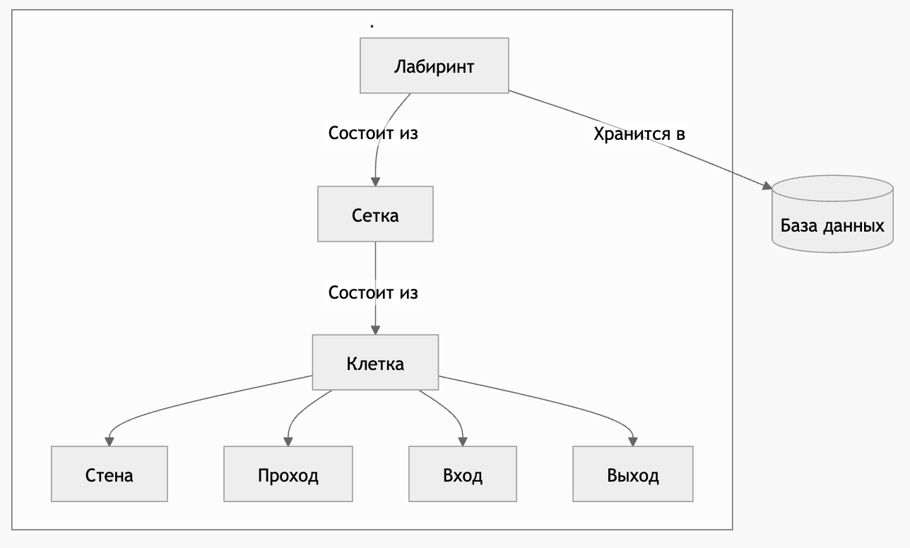
Диаграмма объектов предметной области
10

Slide 11
Проектирование системы

Slide 12
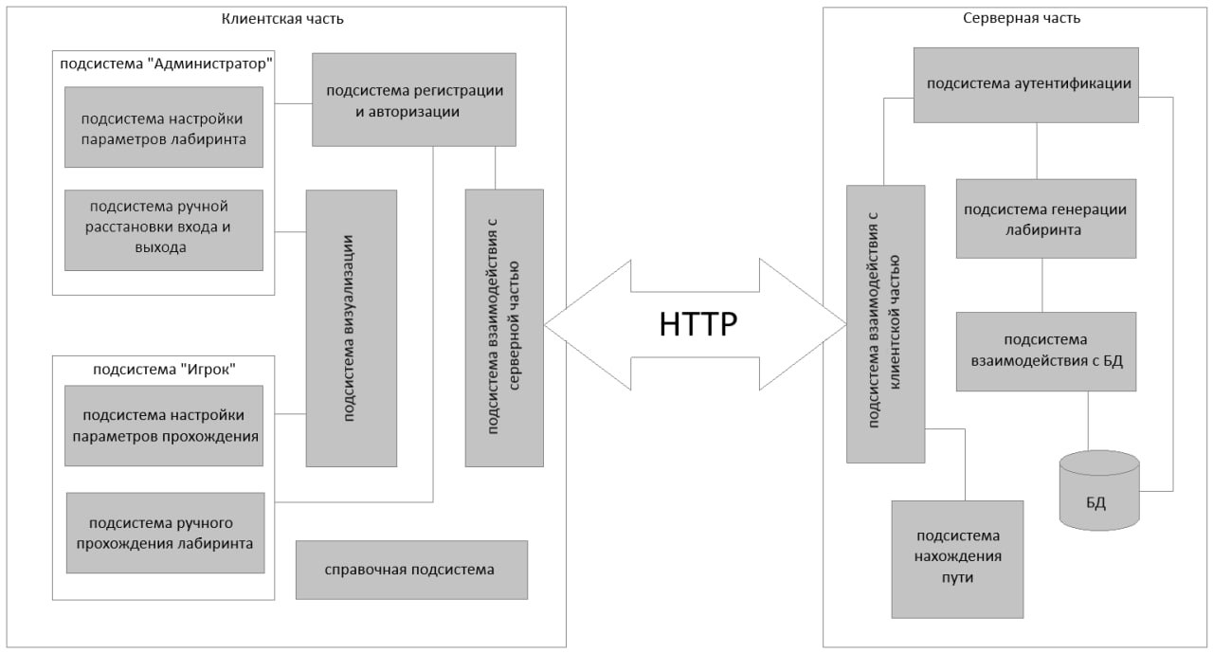
Структурная схема системы
12

Slide 13
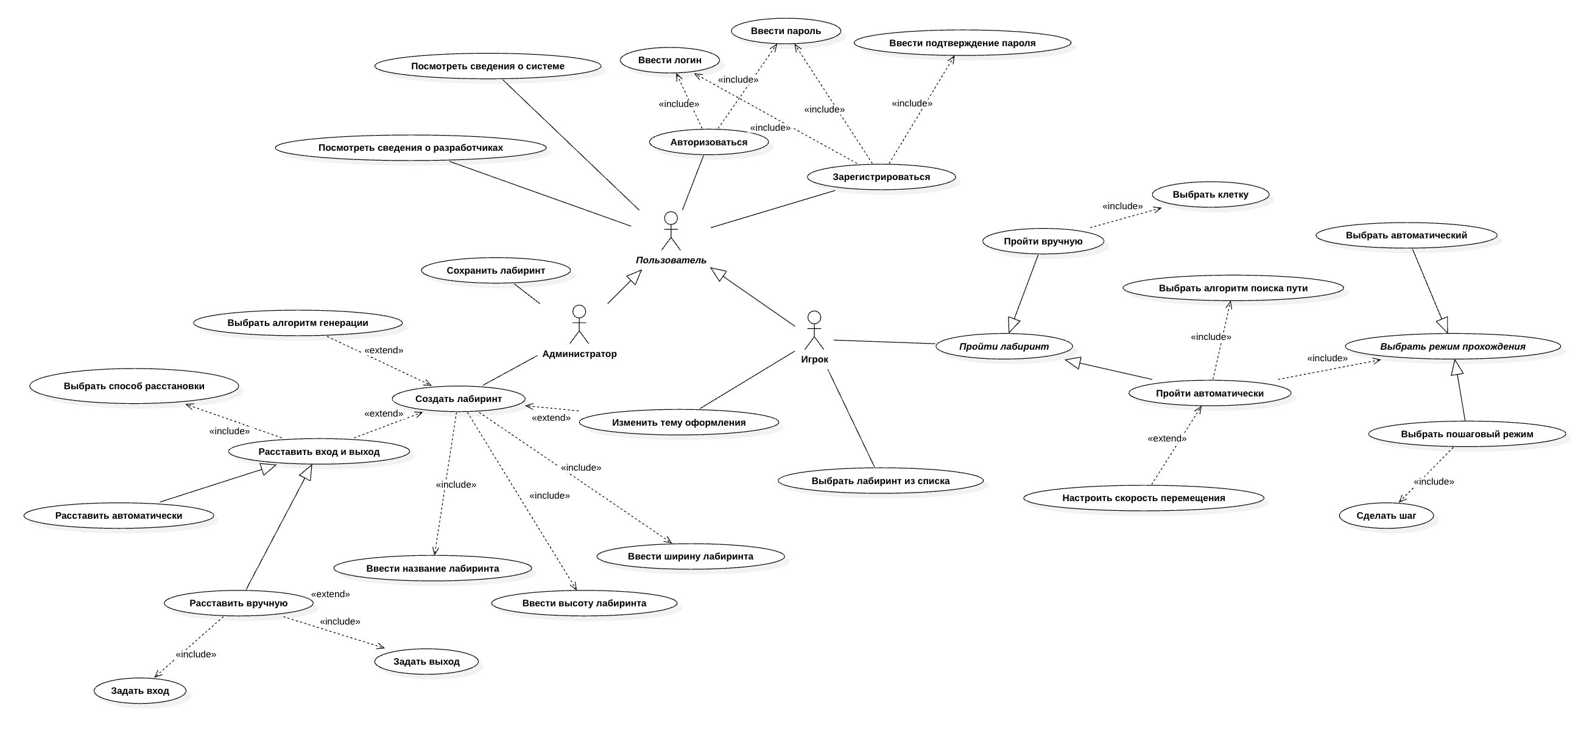
Диаграмма вариантов использования
13

Slide 14
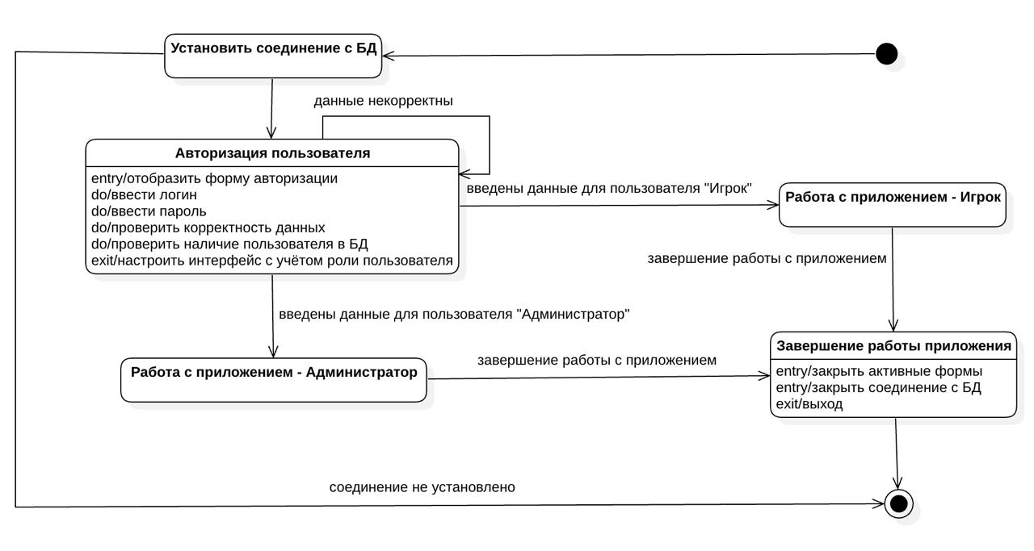
Диаграмма состояний системы
14

Slide 15
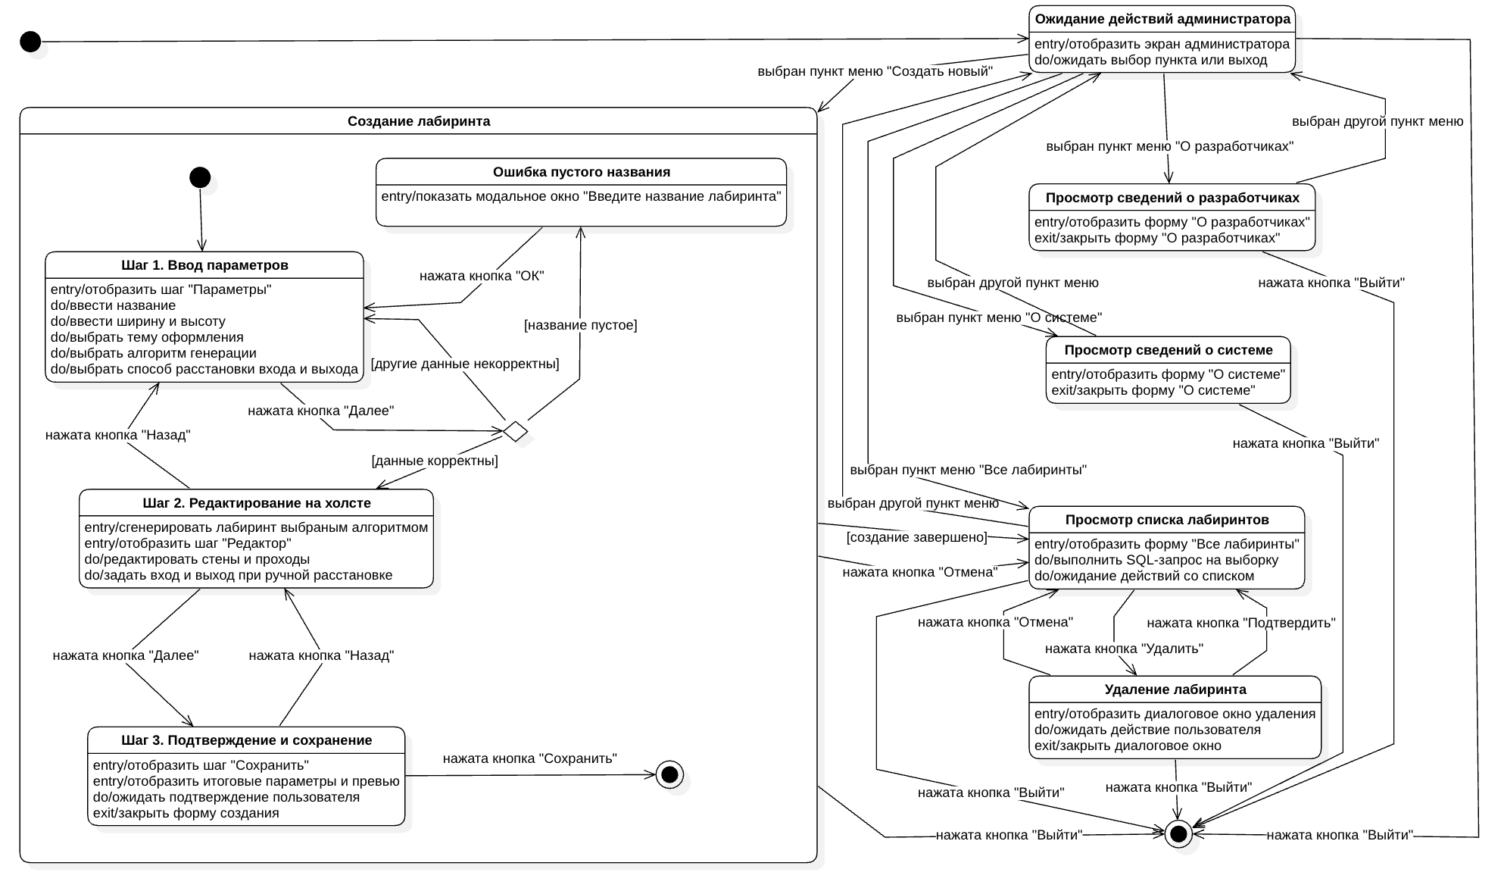
Диаграмма состояний администратора
15

Slide 16
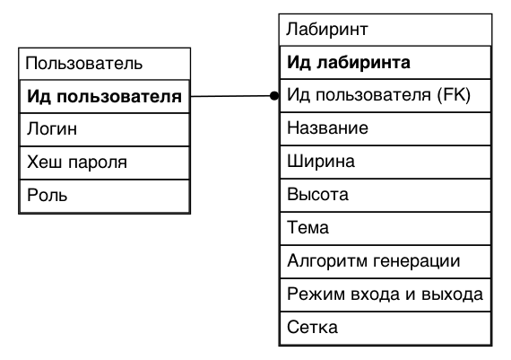
Логическая модель данных
16

Slide 17
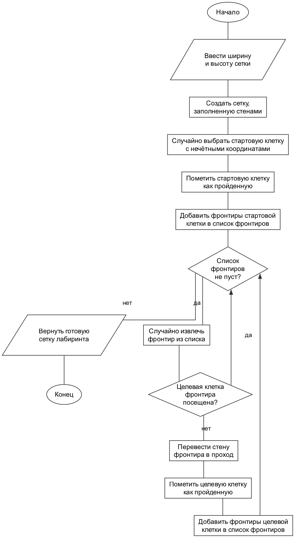
Алгоритм генерации лабиринта методом Прима
Строит остовное дерево проходов по двумерной сетке нечётных размеров (7-25): «комнаты» связываются единственным деревом проходов, а оставшиеся стены образуют толстостенную структуру. Случайный выбор фронтиров обеспечивает равномерное ветвление проходов.
17

Slide 18
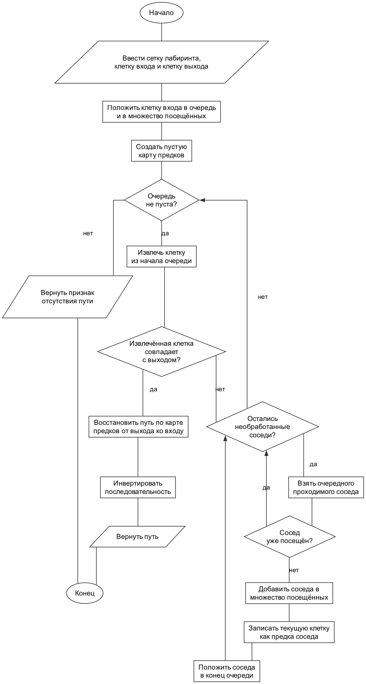
Волновой алгоритм поиска пути
Находит кратчайший путь от входа до выхода. Основан на поиске в ширину: сетка рассматривается как невзвешенный граф проходимых клеток, а обход в порядке очереди гарантирует достижение выхода за минимальное число переходов.
18

Slide 19
Выбор и обоснование комплекса программных средств
Язык программирования - TypeScript
Серверная часть:
• Node.js 22 - среда выполнения
• NestJS 11 - REST API
• PostgreSQL 16 + Prisma ORM
Клиентская часть:
• React 19 + Vite
Инструменты: Visual Studio Code, Git / GitHub, Docker Compose, StarUML
19

Slide 20
Реализация системы

Slide 21
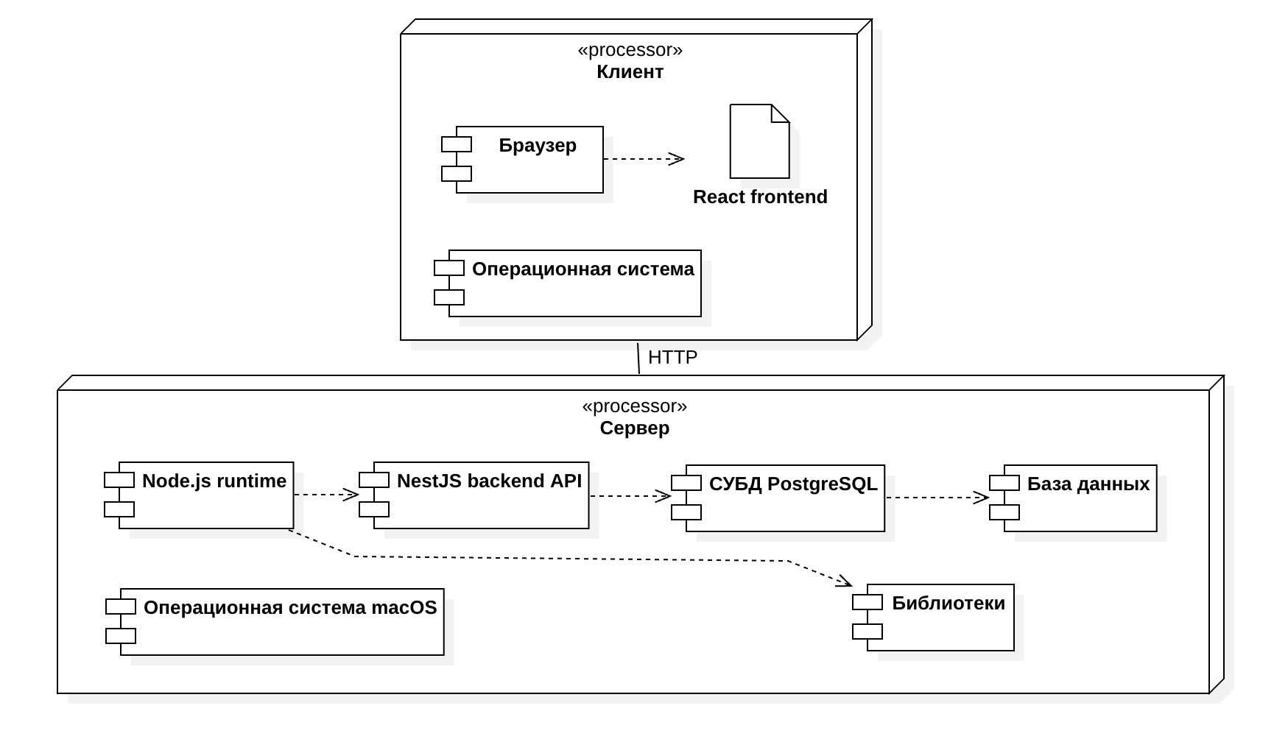
Диаграмма развёртывания
21

Slide 22
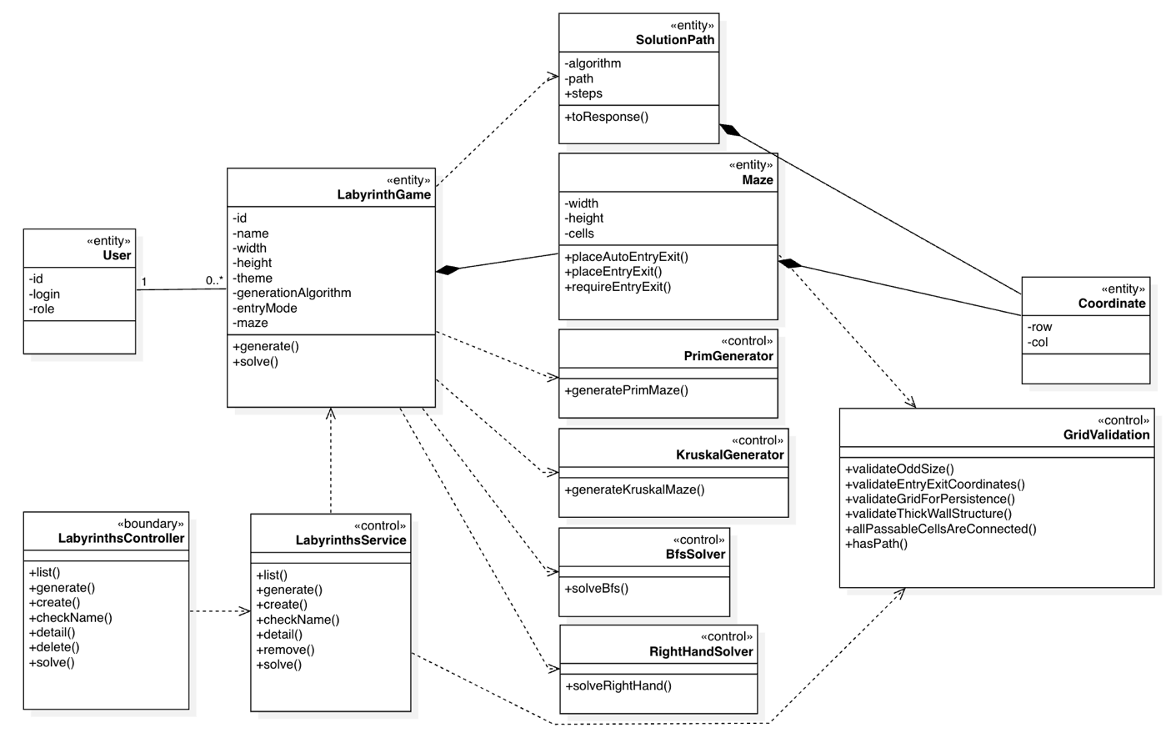
Диаграмма классов
22

Slide 23
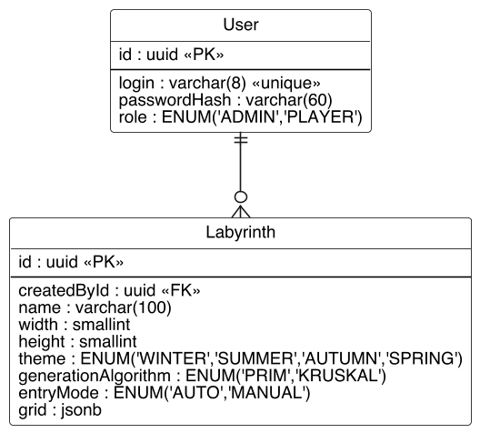
Физическая модель данных
23

Slide 24
Демонстрация работы системы
видеозапись работы приложения

Slide 25
Итоги работы
• произведён анализ предметной области, рассмотрены системы-аналоги, построена диаграмма объектов предметной области
• спроектирована система: структурная схема, UML-проект, логическая модель данных и алгоритмы обработки данных
• реализована система в соответствии со спецификацией требований, проверена её работоспособность
Применение
Самостоятельное веб-приложение для генерации и прохождения лабиринтов и учебная платформа для изучения алгоритмов на графах (Прима, Краскала, поиск в ширину, метод правой руки).
25

Slide 26
Спасибо за внимание!

